Slide 1
Atac diferențial de putere (DPA) cu filtrare prin SVD
Tatomir Darius
Chelu Radu Pădeanu Vlad
CTI – 2026

Slide 2
Clarificarea conceptelor :
- AES (Advanced Encryption Standard) pe 128 de biți
- DPA – problema sistemelor complexe
- ASCAD – procesarea unei baze de date de 7.2gb
- CPA (Correlation Power Analysis) și modelul de consum
Overview : ascad_handler.py

Slide 3
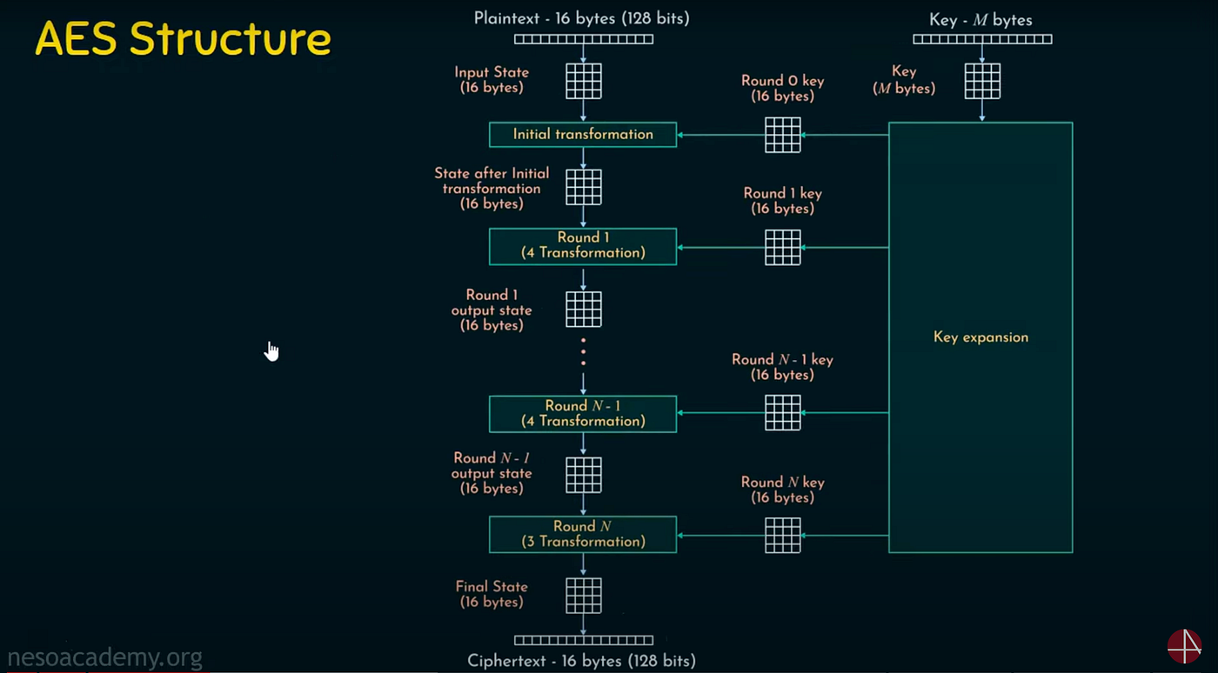
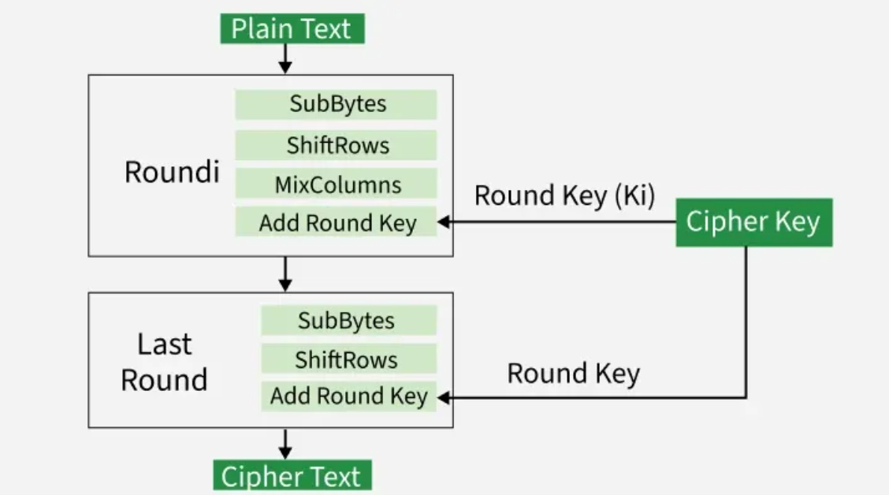

Slide 4
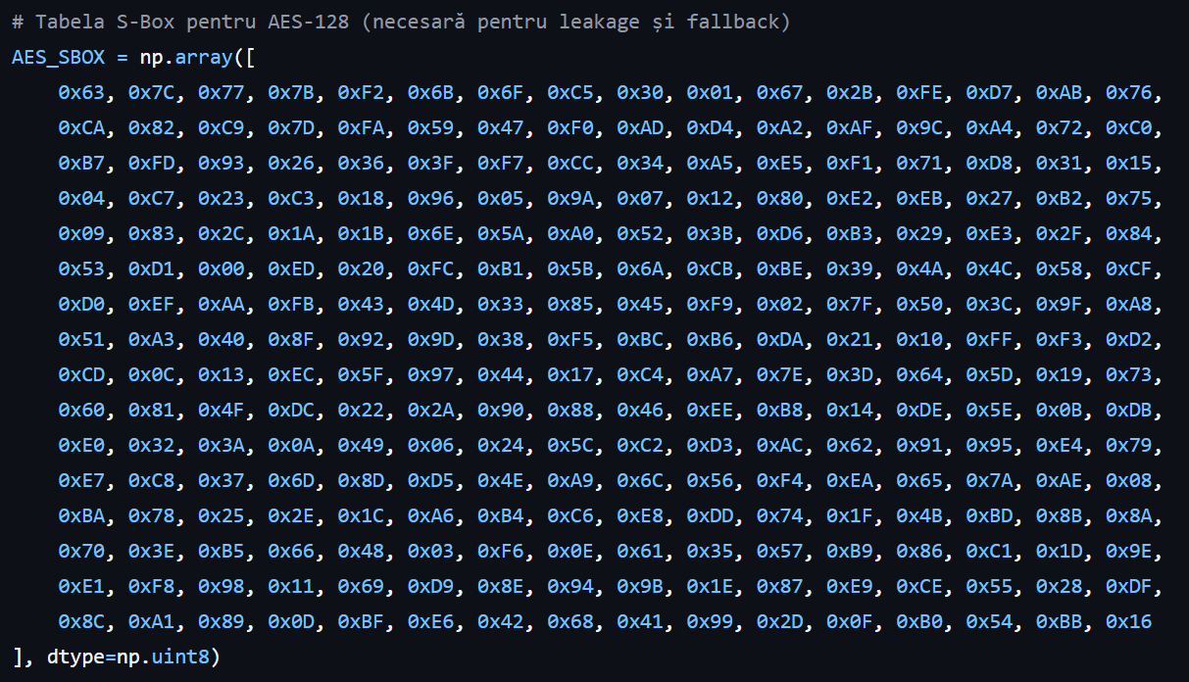

Slide 5
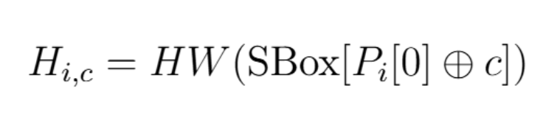
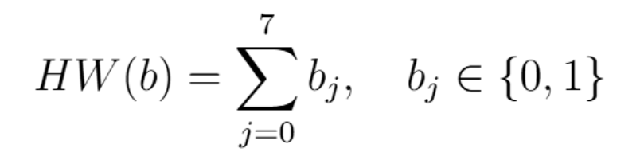
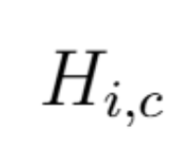

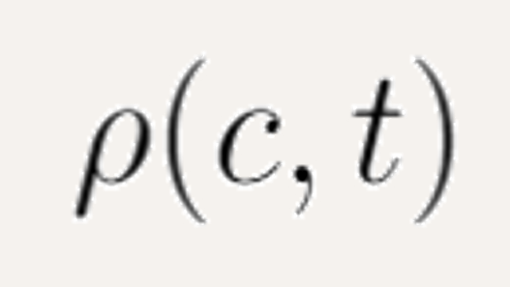
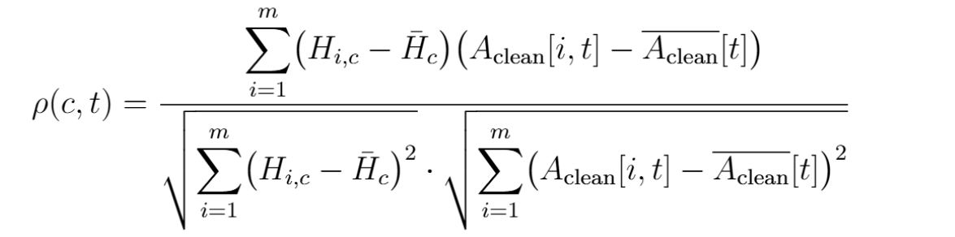
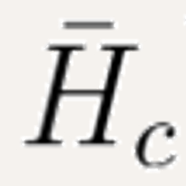
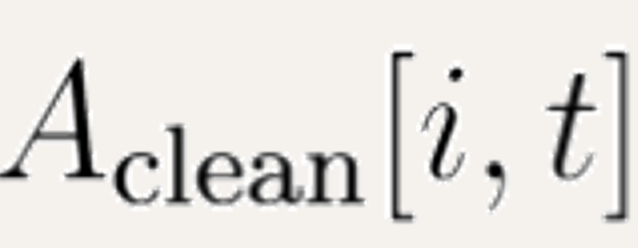
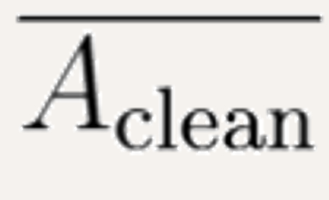
Modelul de consum și Corelațiile Pearson:
- Puterea consumată pentru transpunerea unui octet folosind SBOX-ul depinde în totalitate de Greutatea Hamming a octetului.
Valoarea rezultată este un număr între 0 și 8 care reprezintă cât curent ar trebui să fi consumat microcontrollerul ATmega8515 la acea execuție, dacă cheia ar fi fost .
Formula pentru coeficientul de corelație Pearson este următoarea :
;
= scor de corelație
= media matricei H pe coloane
= consumul de putere real
măsurat la momentul t pe urma i
= media reală a urmelor

Slide 6
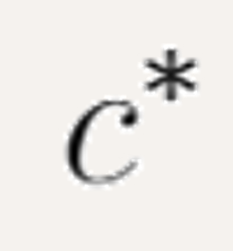
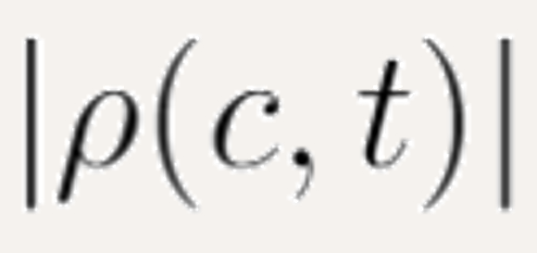
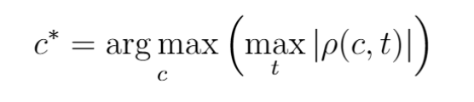
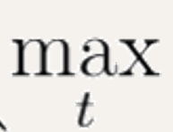
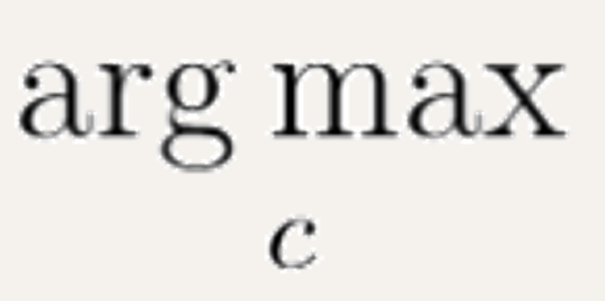
Numărătorul face următoarele verificări :
Înmulțește abaterea teoretică cu cea reală
Verificăm dacă urma i are un consum peste medie (+) sau sub medie (-).
Dacă și procesul real consumă multă putere, înmulțirea lor determină un număr pozitiv.
Suma produselor semnalelor, dacă e pozitivă, este o valoare uriașă. Semnalul iese din zgomot
Numitorul reprezintă normalizarea :
În lipsa acestei împărțiri suma crește liniar către numere extrem de mari, direct proporțional cu numărul de urme pe care îl adăugăm.
Indiferent câte urme avem, rezultatul final se află în intervalul [-1,1]
Pentru a selecta cheia reală avem :
= cheia reală pentru octetul evaluat
= modulul rezultatului corelației (-0.90V este considerat un marcator bun)
= dintre toate rezultatele reținem 256 cele mai promițătoare (valori mari)
= returnează argumentul care a generat scorul maxim (ex: 0.98 pentru 0x2B)

